Slide 2
Una cruz en el paraíso
2º día | Domingo

Slide 3
“Por tanto, como el pecado entró en el mundo por un hombre, y por el pecado la muerte, así la muerte pasó a todos los hombres, por cuanto todos pecaron”
(Romanos 5:12).

Slide 4
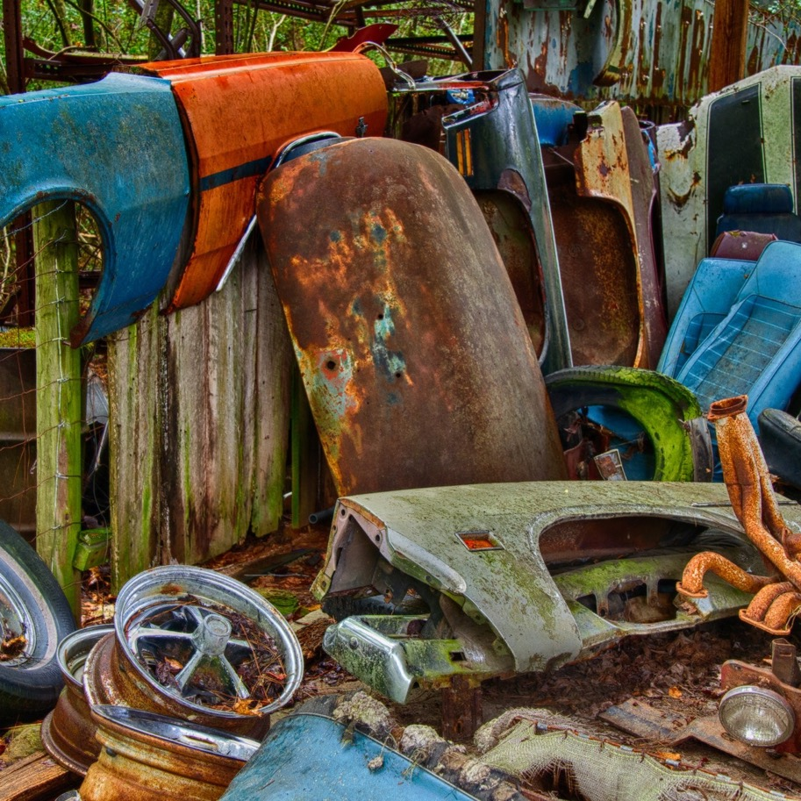
Cierto día, el dueño de una chatarrería recibió piezas de plomo de un aparato diferente.

Slide 5
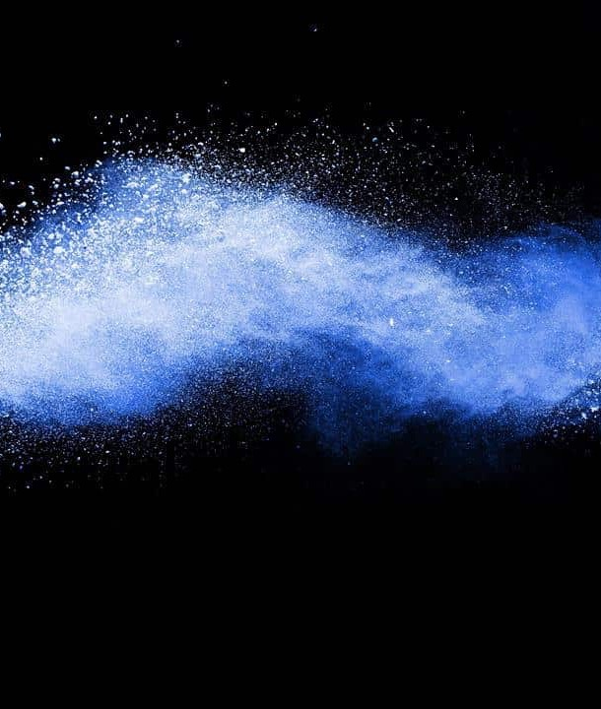
Al desarmarlo, encontró un polvo blanco, parecido a sal, pero que brillaba en la oscuridad con un color azul.

Slide 6
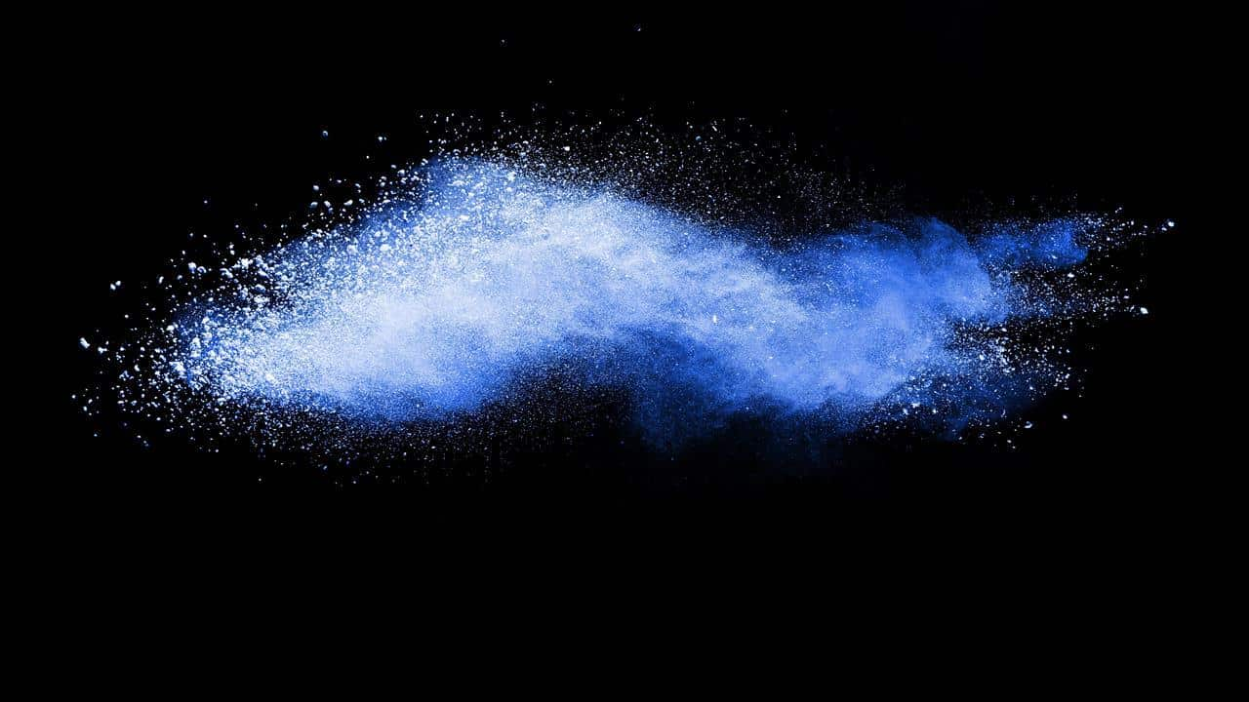
Encantado con el brillo, decidió mostrárselo a familiares, amigos y vecinos. Algunos hasta llevaron muestras a su casa. .

Slide 7
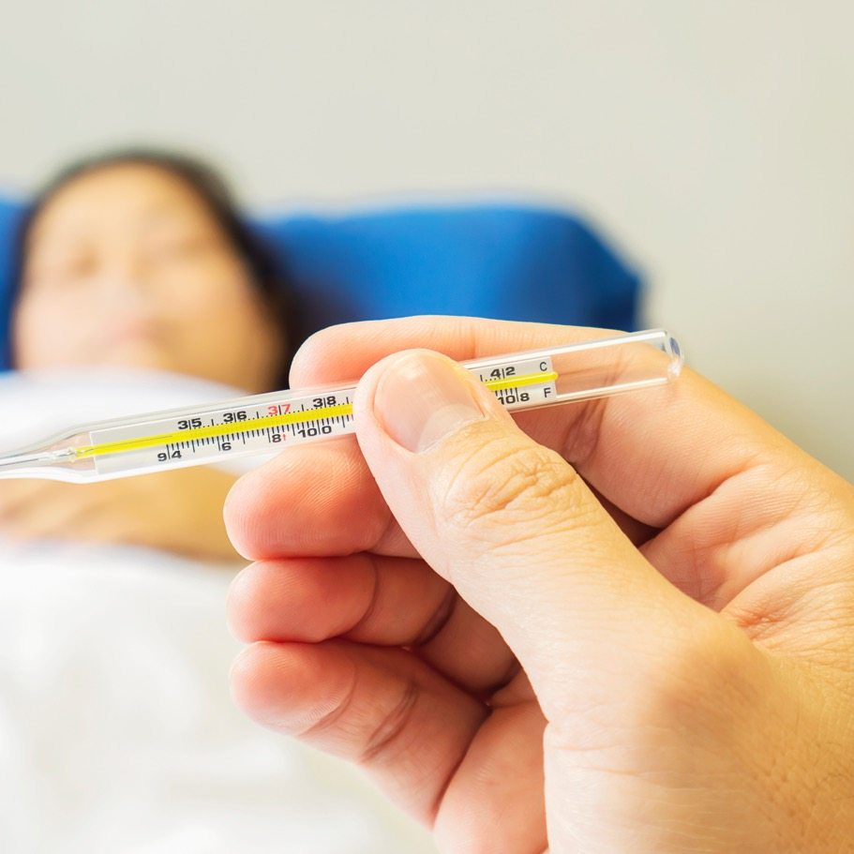
Pronto comenzaron los primeros síntomas.
Las personas fueron derivadas al hospital.

Slide 8
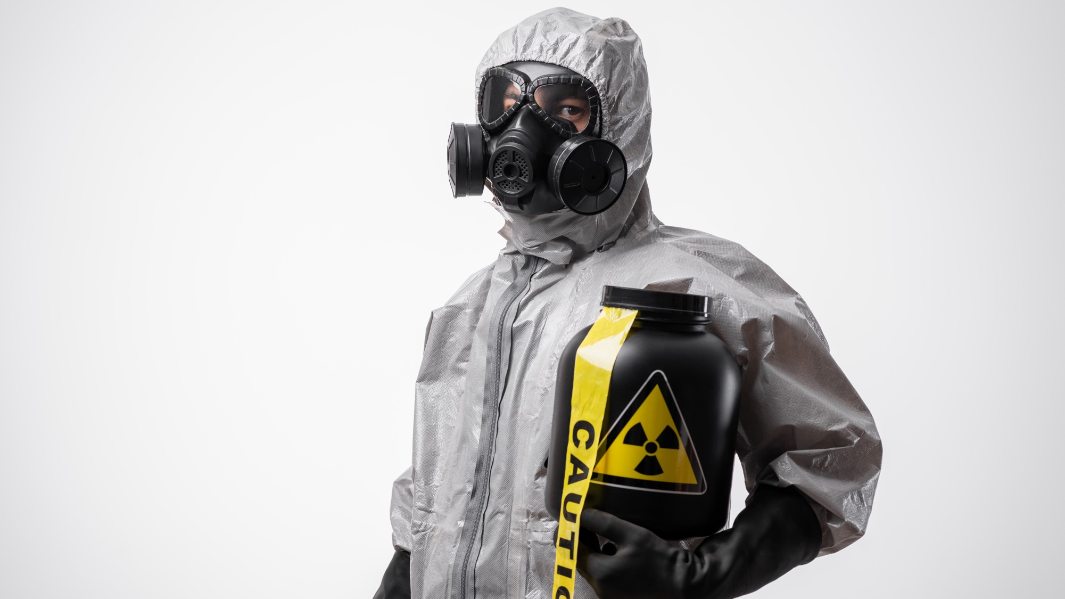
Solo 13 días después, el 29 de septiembre de 1987, se descubrió que ellos estaban tratando con 19 gramos de material radioactivo, el césio-137.

Slide 9
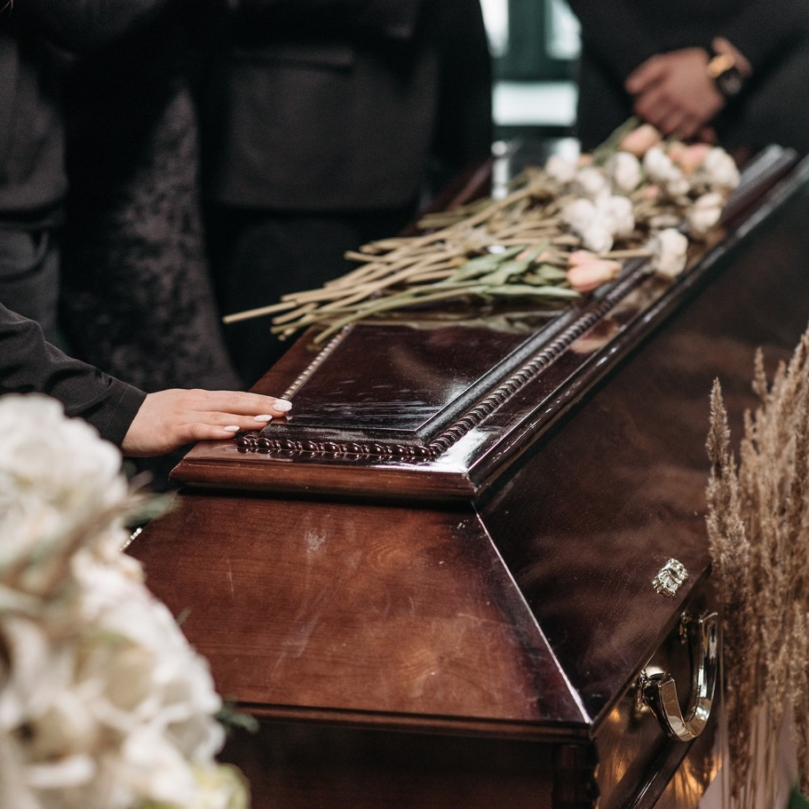
El dueño de la chatarrería, su esposa, dos empleados, una niña y su padre fallecieron trágicamente.

Slide 10
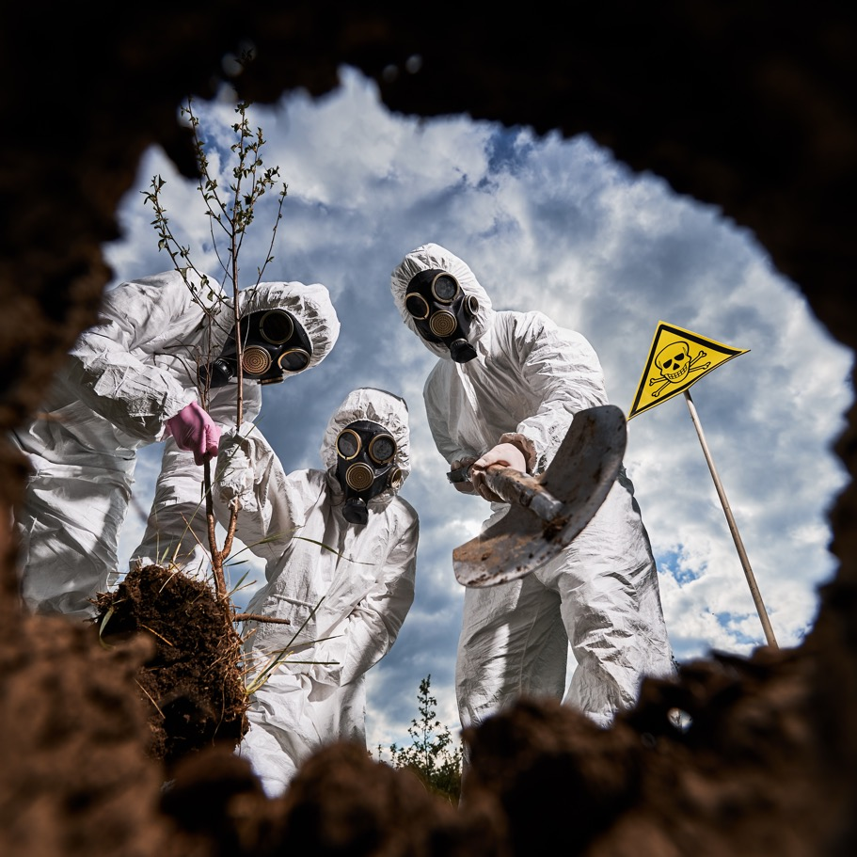
Entonces, se inició un enorme proceso de descontaminación.

Slide 11
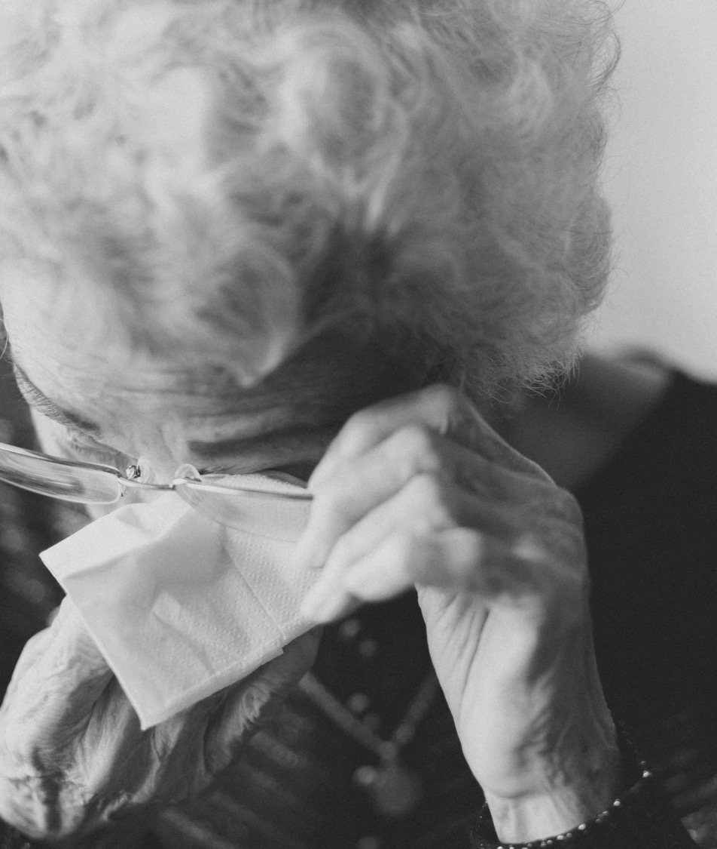
Así como el material radioactivo, la Biblia revela que el pecado afecta no solo a una persona, sino a todas las que están alrededor.

Slide 12

Debemos estar atentos a la verdad de Dios para no caer en los engaños del enemigo.

Slide 13
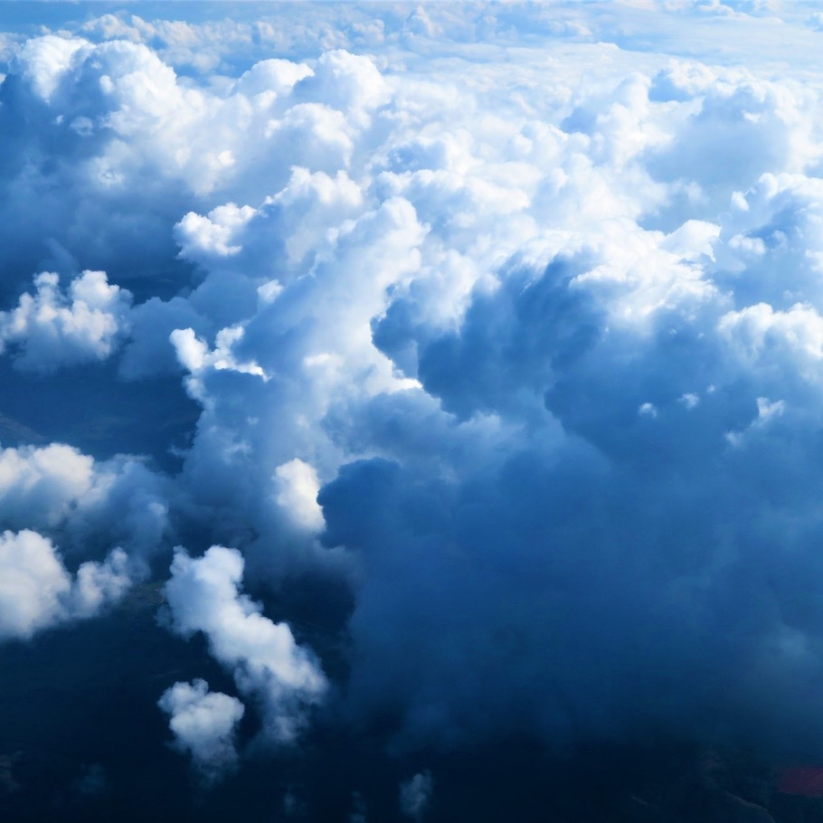
No se encontró justificación para el surgimiento del pecado en el cielo, que es un lugar perfecto.

Slide 14
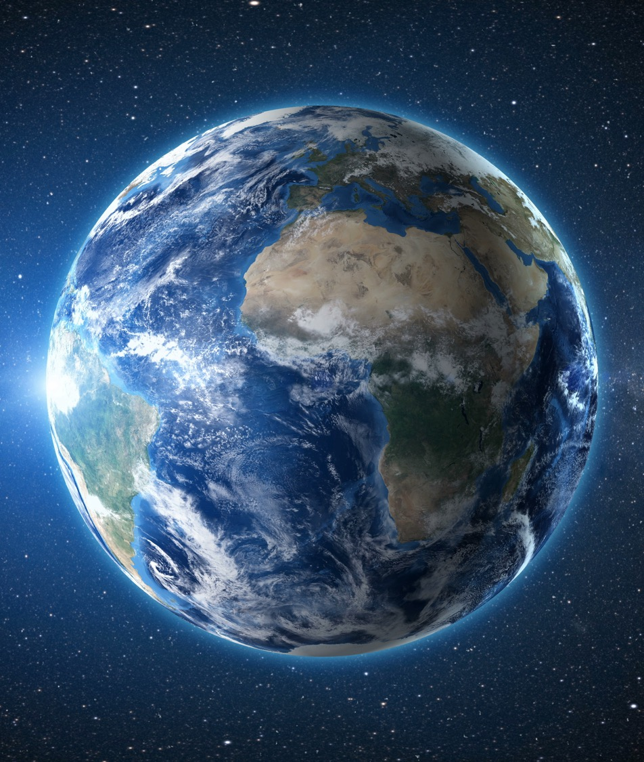
No había justificación para el surgimiento del pecado en la tierra recién creada, pues esta también era perfecta.

Slide 15

Génesis 2:16 y 17.
Esa era la única restricción a la cual deberían obedecer.

Slide 16
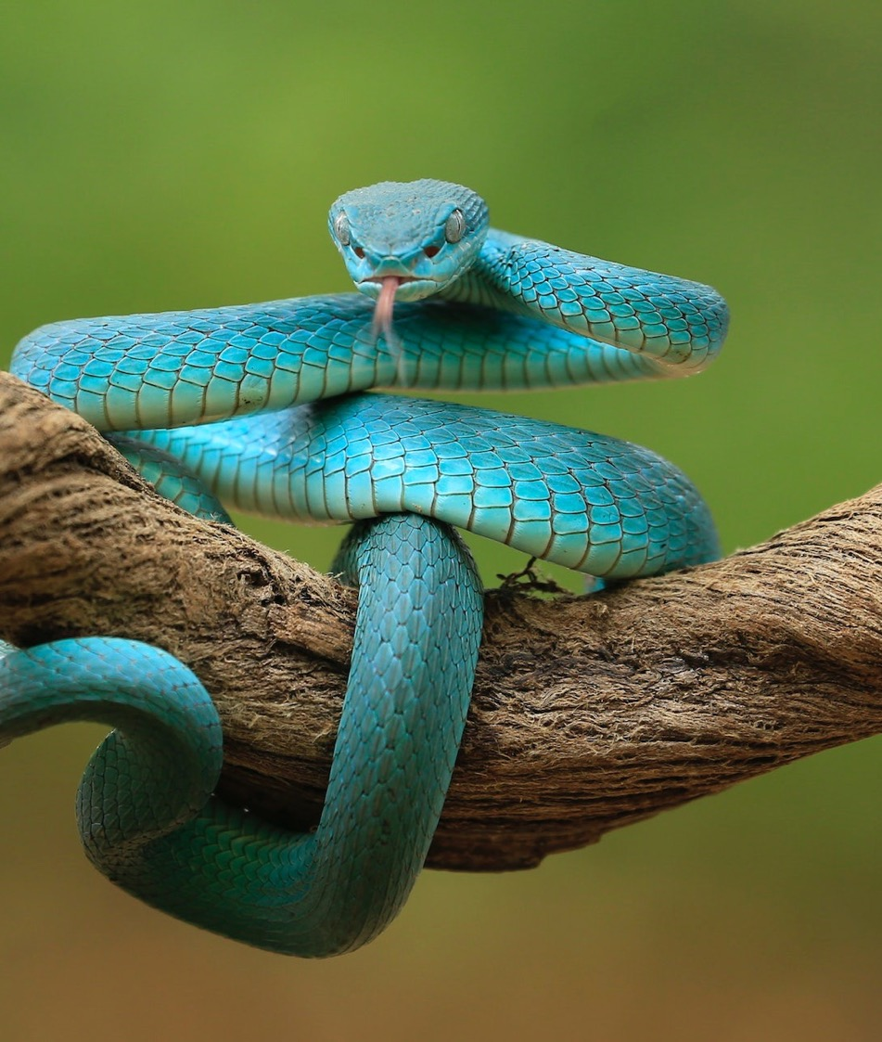
Génesis 3:1-2
La serpiente se presenta como intérprete de la palabra de Dios .

Slide 17
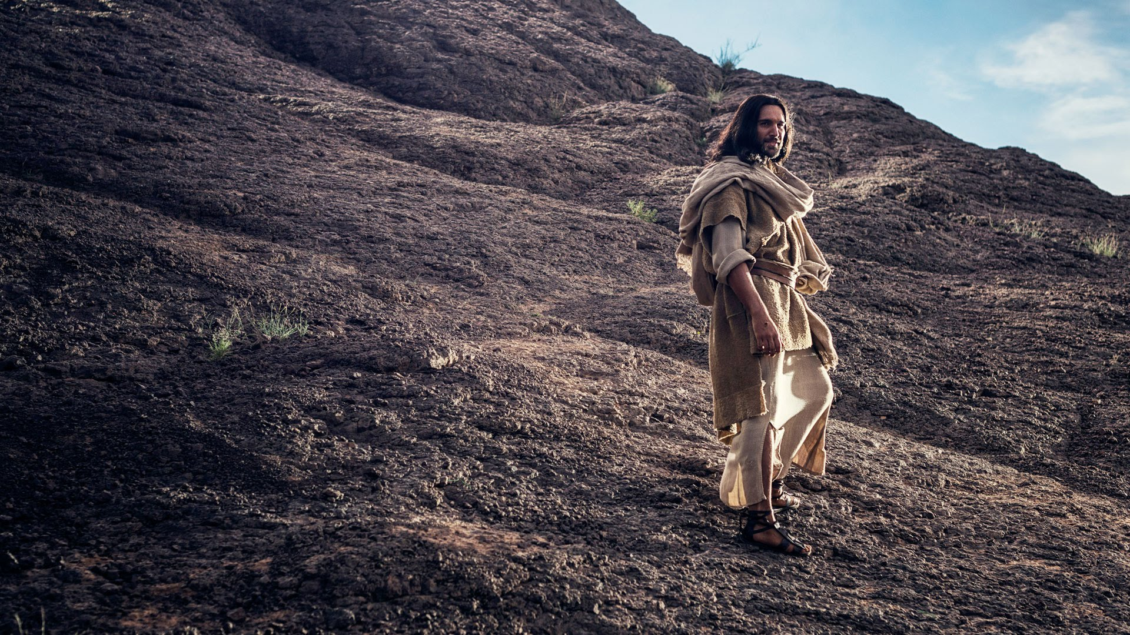
La estrategia que usó en el Edén, de tergiversar las palabras de Dios, fue la que usó con Jesús en el desierto.

Slide 18
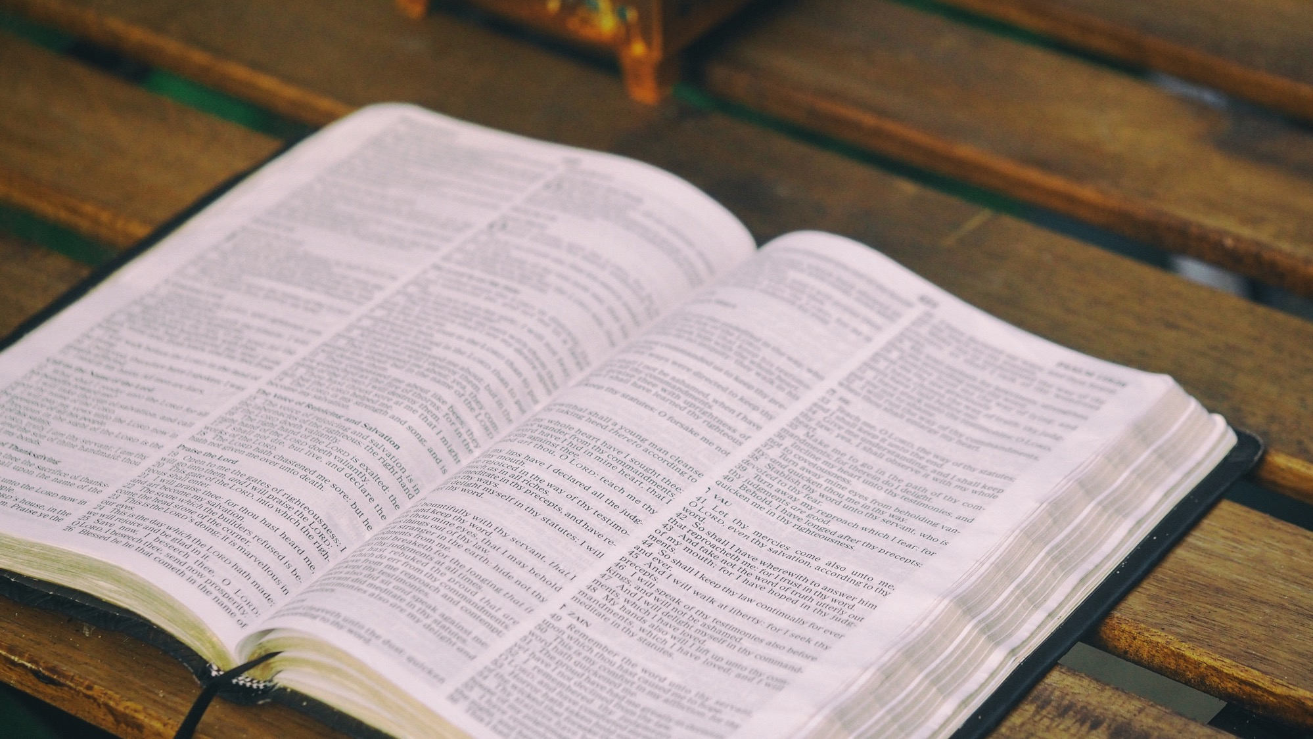
Nuestra única seguridad es conocer la Palabra de Dios.

Slide 19
“Solo los que hayan fortalecido su espíritu con las verdades de la Biblia podrán resistir en el último gran conflicto. Toda alma ha de pasar por la prueba decisiva: ¿Obedeceré a Dios antes que a los hombres?”
(Elena de White, El conflicto de los siglos, p. 579-580).

Slide 20

Jesús nos enseña que solo podemos vencer por medio de la Palabra de Dios.

Slide 21

Sin la Palabra de Dios, quedamos completamente indefensos frente a las envestidas del enemigo para nuestra salvación.

Slide 22
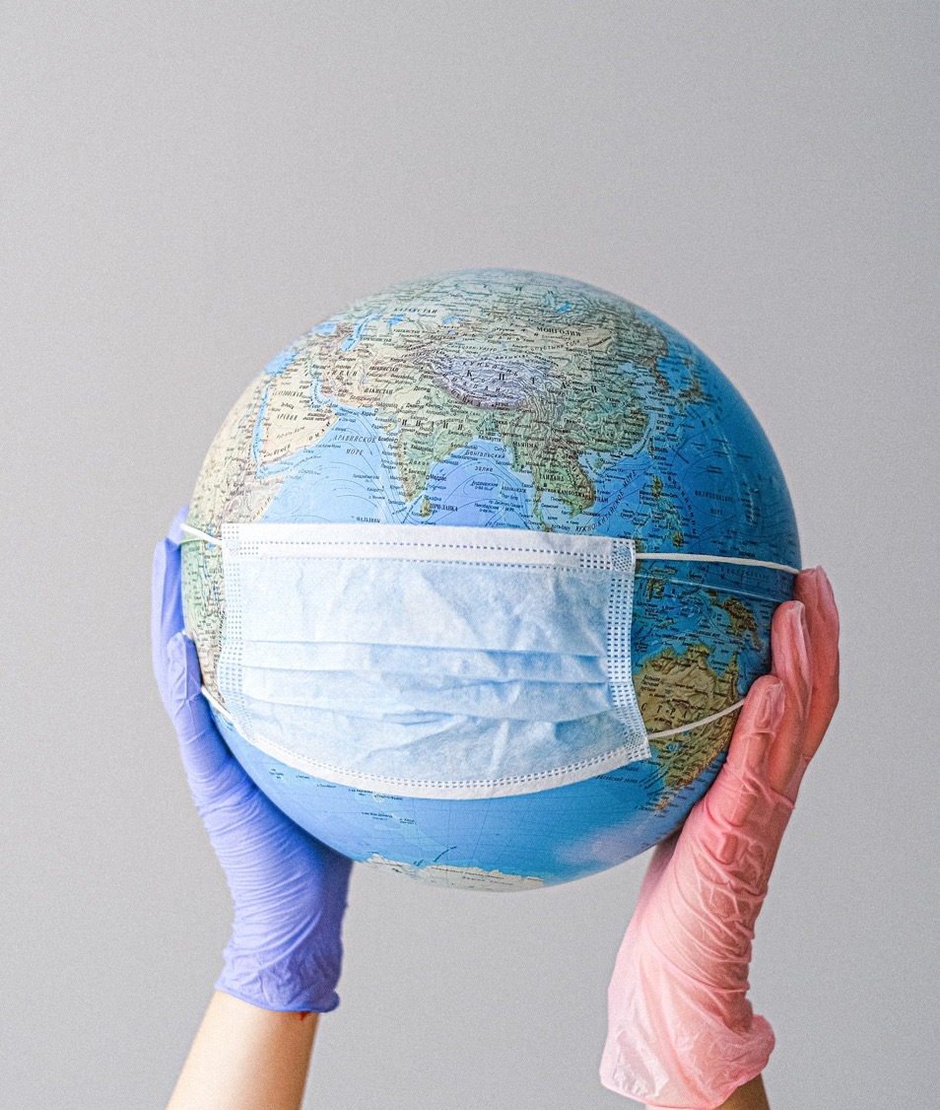
El pecado infectó el mundo y necesitamos a Jesús para salvarnos.

Slide 23
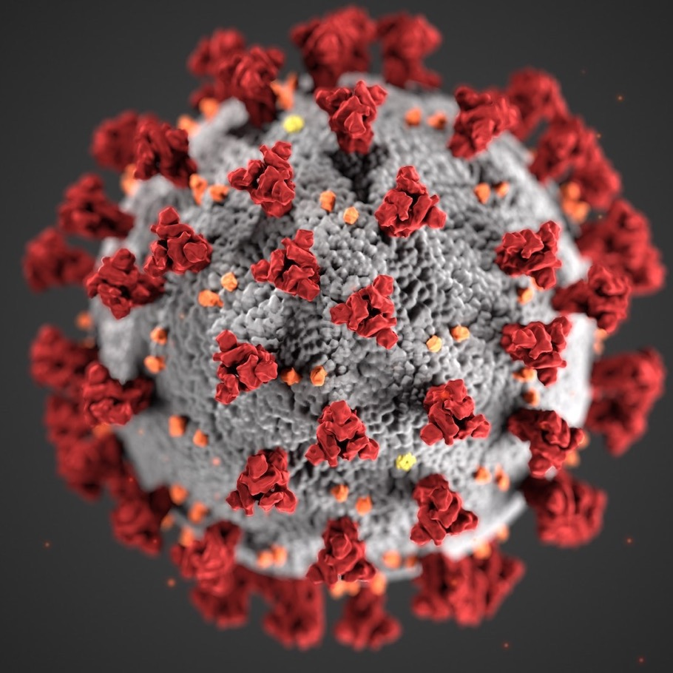
En 2020, el mundo sufrió con la pandemia del COVID-19

Slide 24

la entrada del pecado fue la primera y la madre de todas las pandemias, pues es una enfermedad que lleva a la muerte a todas las personas, sin excepción

Slide 25
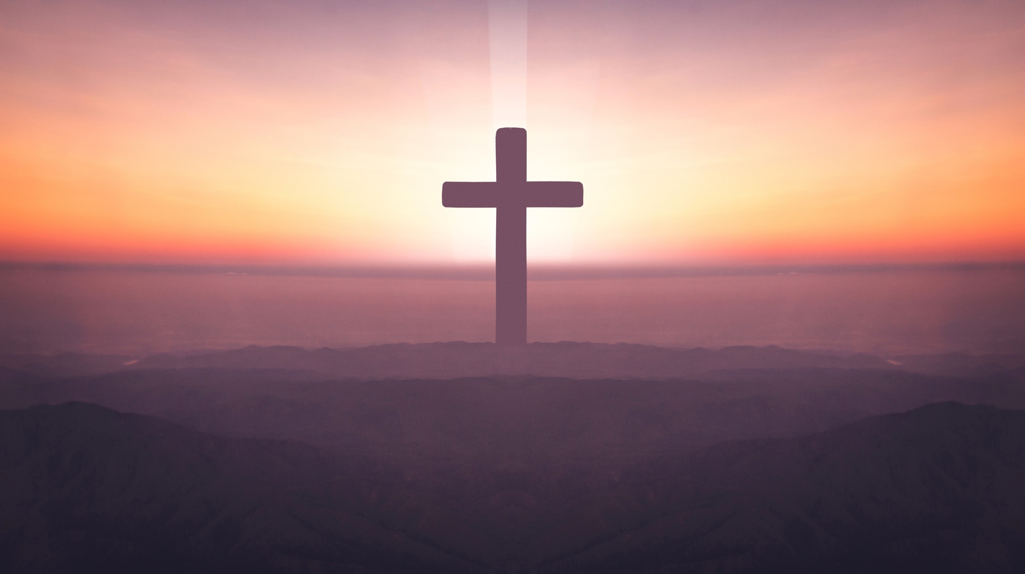
La desobediencia y el pecado de Adán y Eva serían vencidos por un solo acto de justicia, la cruz de Cristo.

Slide 26
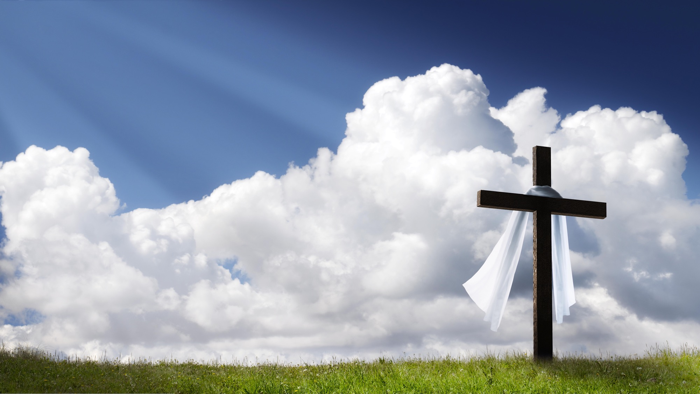
Dios plantó una cruz en el paraíso para disipar las sombras lanzadas por el pecado.

Slide 27
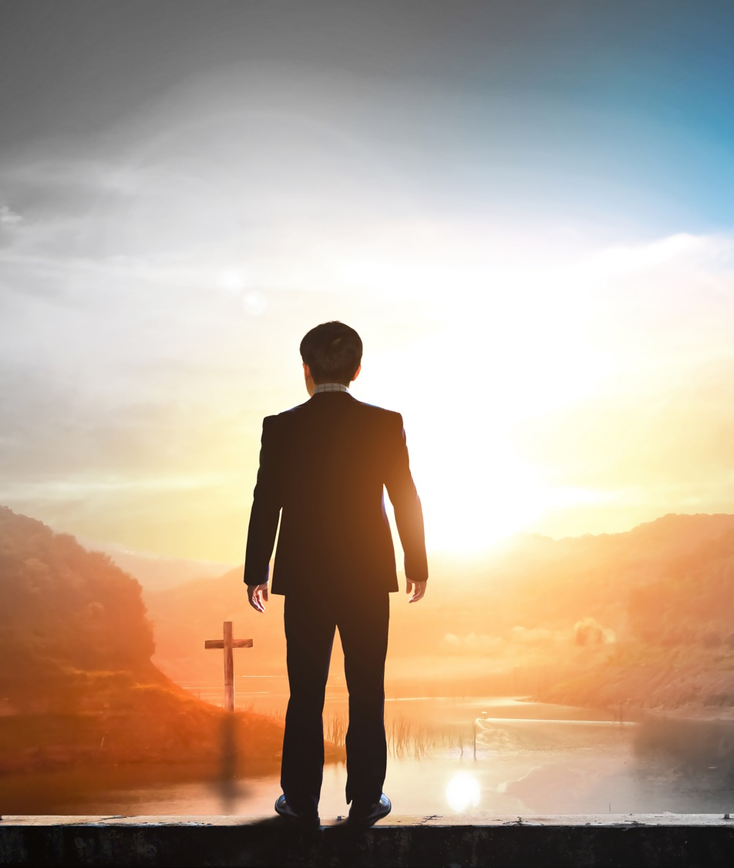
Por la fe en el Redentor que vendría, las personas podrían ser salvas del pecado y la muerte eterna .

Slide 28
“ [Jesús] Verá el fruto de la aflicción de su alma, y quedará satisfecho. Jesús, el Cordero de Dios puede darme la victoria sobre el pecado.
(Isaías 53:11).

Slide 29

¡El evangelio comienza en Génesis!

Slide 30
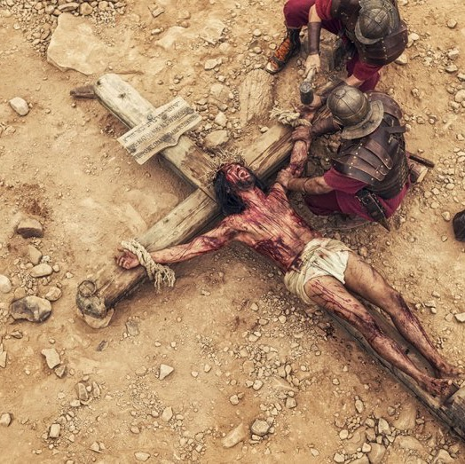
La muerte de la serpiente llevaría a la muerte al Libertador.

Slide 31
“Así que, como por la transgresión de uno vino la condenación a todos los hombres, de la misma manera por la justicia de uno vino a todos los hombres la justificación de vida”
(Romanos 5:18).

Slide 32

Dios plantó una cruz en el paraíso para disipar las sombras lanzadas por el pecado.

Slide 33
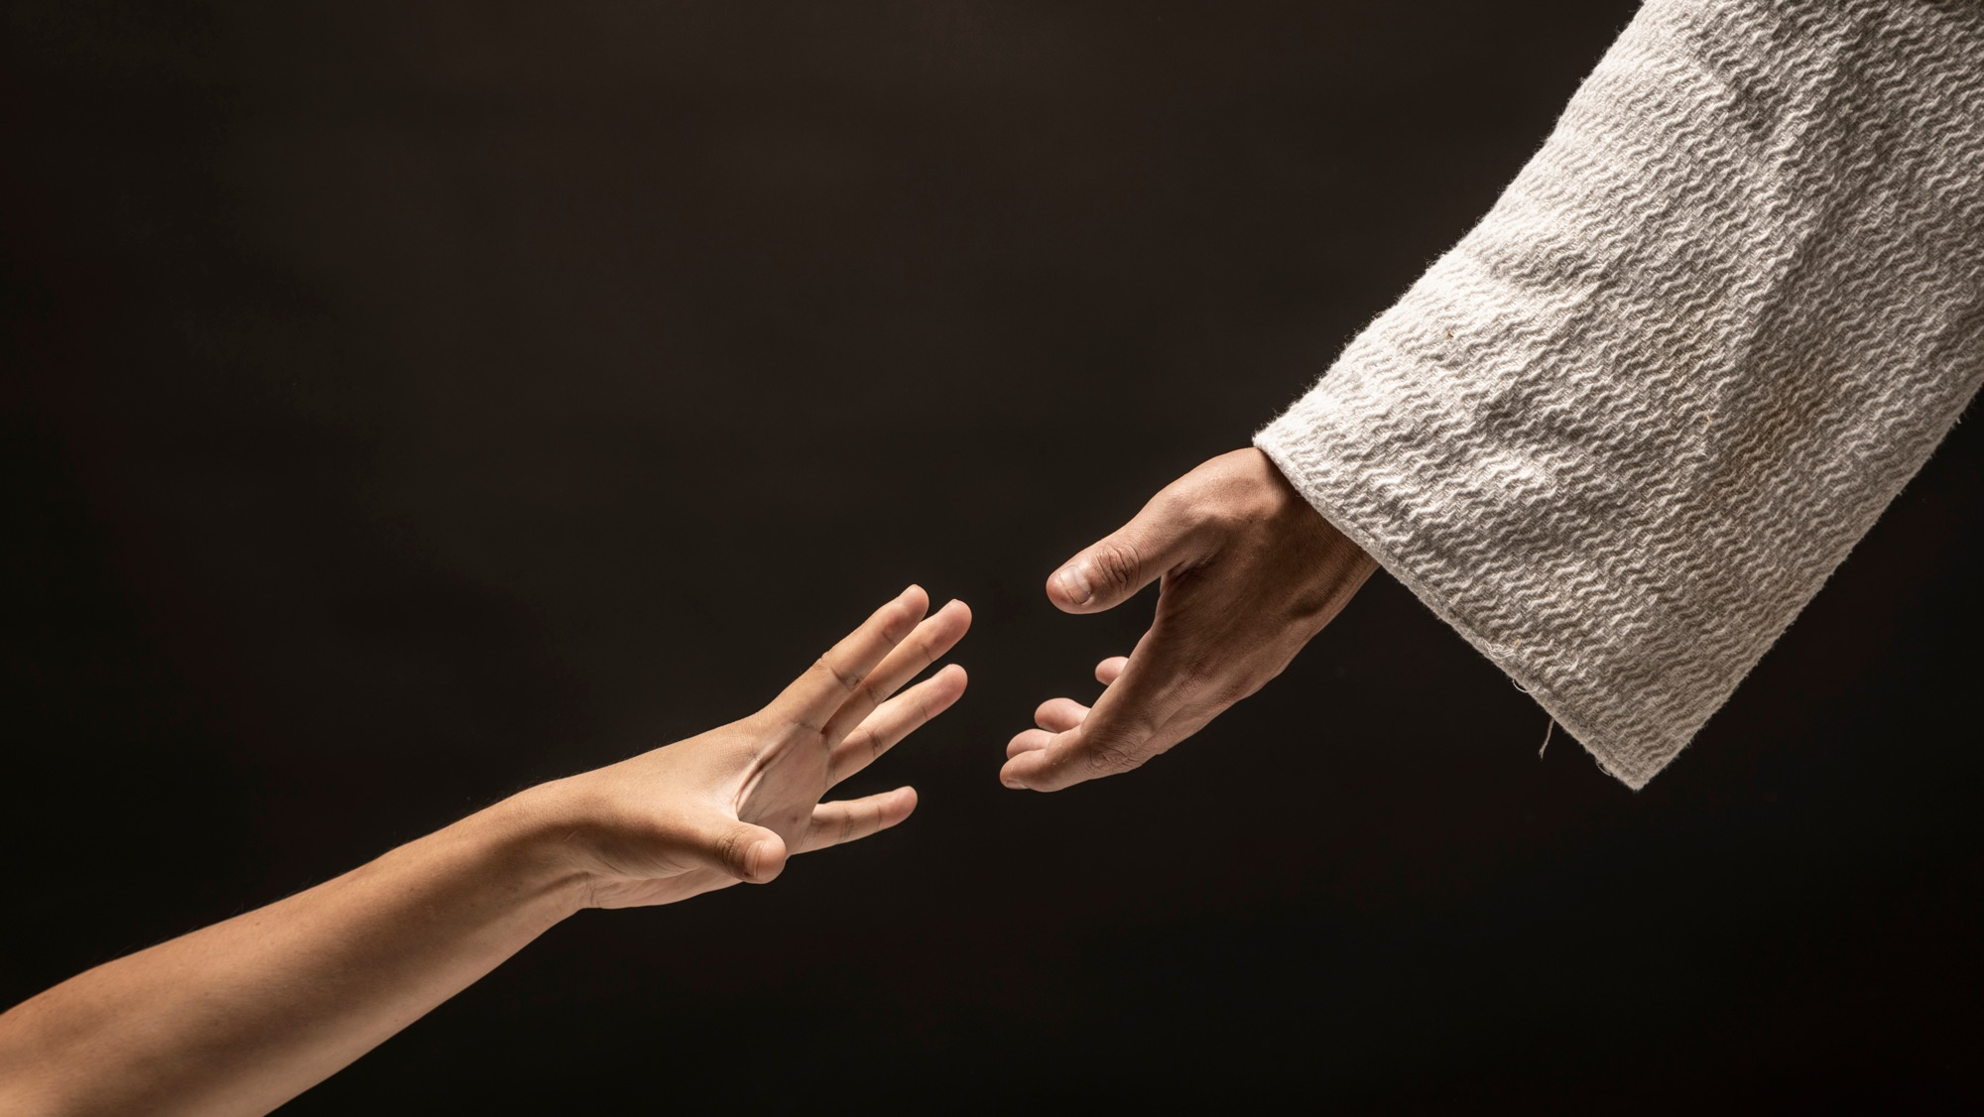
Jesús está ahora extendiéndole su mano.

Slide 34
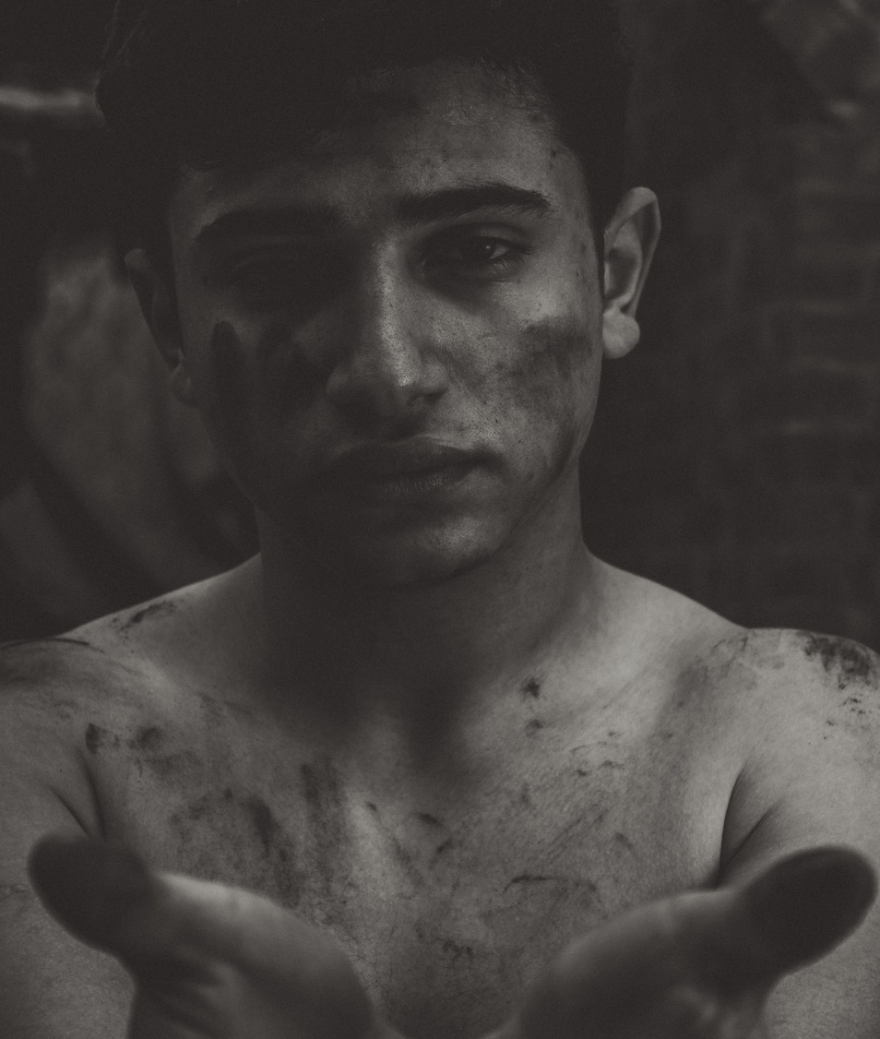
Aunque usted haya caído, aunque no haya resistido las tentaciones y se encuentre hoy sucio, inmundo por el pecado...

Slide 35
“Él es fiel y justo para perdonar nuestros pecados, y limpiarnos de toda maldad”
(1 Juan 1:9).

Slide 36
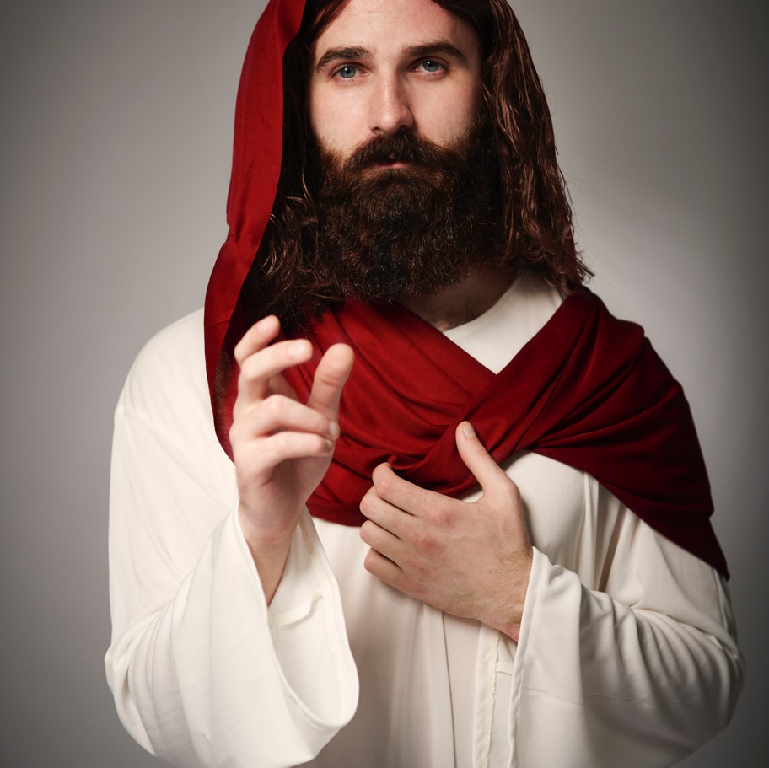
Él lo mira y le ofrece una nueva oportunidad.
Él lo mira y le ofrece una nueva oportunidad.

Slide 37
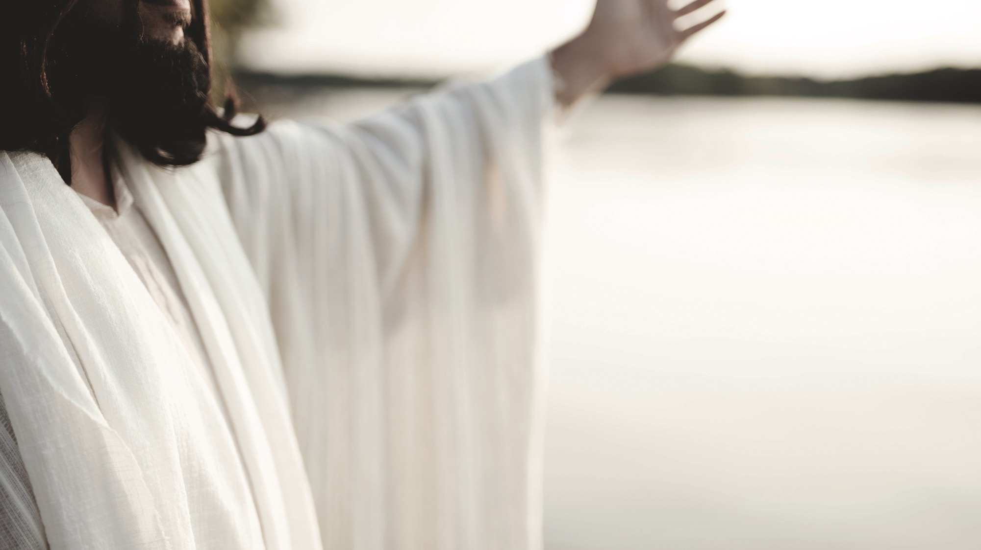
Hoy lo está llamando a recomenzar.

Slide 38

¡Entréguele su vida hoy!

